Slide 1
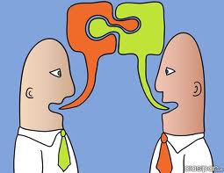

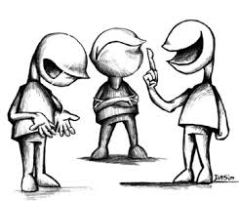
Coloquialismos

Slide 2
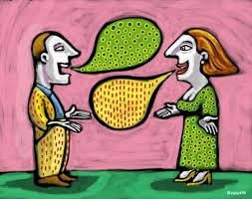
Los coloquialismos son palabras o expresiones que se dicen de forma familiar o cotidiana, lo que se conoce como coloquial.
Es la lengua que empleamos entre amigos o familiares

Slide 3
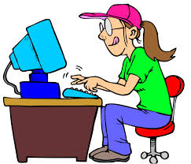
se dan en cualquier nivel socioeconómico y aunque predominan en el lenguaje oral, también pueden darse en el lenguaje escrito, ya que son comunes en las conversaciones electrónicas, como los chat.

Slide 4
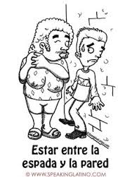
Los coloquialismos se utilizan en un medio informal y de confianza, pero se diferencian de los vulgarismos en que los primeros son aceptados por la sociedad y los segundos no.

Slide 5
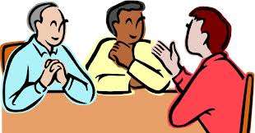
Ejemplos de coloquialismos:
¡Que tal! (saludo) ¡Que onda! (Saludo) ¡
Hiciste el oso! (hiciste el ridículo)
¿Qué hubo? (saludo)
¡Quiúbole! (saludo)
¡Chispas! (expresión de asombro)
¡Está muy chafa! (está muy corriente)

Slide 6
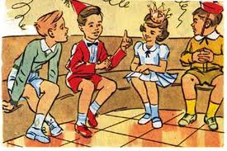
¡Se ve muy gacho! (se ve feo)
¡Me estás cotorreando! (me estás vacilando) ¡Te ves agüitado! (te ves triste)
¡Me estás choreando! (me estás vacilando) ¡Voy a la chamba! (voy al trabajo)
¡No manches! (expresión de incredulidad)
¡Es un naco! (es un corriente)

Slide 7
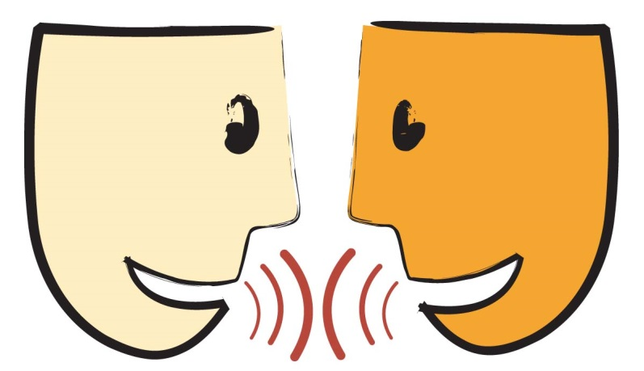
¡No inventes! (expresión de incredulidad) ¡Chanfle! (expresión de asombro)
¡Que bonito tacuche! (que bonita ropa)
¡Estamos aquí echando períco! (estamos aquí platicando)
¡No seas lengua larga! (no seas mentiroso)

Slide 8
¡Es un tranza! (es un estafador)
¡Está guapérrimo! (está muy guapo)
¡Es un cuatro ojos! (usa lentes)
¡Está muy choncho! (está muy gordo)
¡Se ve muy pachoncito! (se ve muy esponjadito)
¡Metió la pata! (cometió un error)

